Slide 1
NHẬN DIỆN MỘT NGƯỜI ĐIỀU KHIỂN XE MÁY CÓ ĐỘI MŨ BẢO HIỂM KHÔNG
Vũ Minh Luân – 18521067 – CS114.K21
Hoàng Xuân Thắng – 18521391 – CS114.K21
Hứa Văn Sơn – 18521344 – CS114.K21
Link Github: https://github.com/xuanthang482/CS114.K21_CourseProject

Slide 2
BÀI TOÁN
Theo số liệu thống kê của Ủy ban An toàn giao thông Quốc gia thì mỗi năm ở nước ta có hơn 8000 người chết vì tai nạn giao thông. Trong đó, số người đi môtô xe máy gây tai nạn giao thông chiếm 60%, số người đi xe máy là nạn nhân tai nạn giao thông là 85%. Một thống kê khác cho thấy đội mũ bảo hiểm giúp giảm 40% nguy cơ thương vong khi bị tai nạn giao thông. Do đó cần xây dựng một ứng dụng giám sát người tham gia giao thông có đội mũ hay không để có các biện pháp xử phạt và ngăn chặn việc tham gia giao thông không đội mũ bảo hiểm, giúp giảm được một phần thiệt hại do tai nạn giao thông gây ra.

Slide 3
BÀI TOÁN
Input: Hình ảnh một người đang tham gia giao thông bằng xe gắn máy.
Output: Cho biết người đó đang đội mũ bảo hiểm hay không ( 0: không đội mũ, 1: có đội mũ)
Bộ Dataset có 910 ảnh, gồm hai class 0 và 1 do nhóm tự chụp bằng smartphone ở nhiều con đường khác nhau xung quanh khu vực làng đại học với view ở góc độ cao để phù hợp với bài toán vì các camera an ninh thường đặt ở trên cao.
Class 0 gồm 357 ảnh
Class 1 gồm 553 ảnh

Slide 4
TIỀN XỬ LÝ DỮ LIỆU
Data sẽ được thu thập theo các bước.
Quay video ở định dạng 4k 30 fps để đảm bảo hình ảnh trích xuất ra có chất lượng chấp nhận được.
Trích xuất hình ảnh từ video bằng app Frame Grabber , ứng dụng này cho phép trích xuất tối đa 24 frame/s nhưng chỉ lấy 3-5frame/s để đảm bảo có sự khác nhau về mặt góc độ giữa những bức hình.
Crop bớt phần rìa để tập trung vào chủ thể là người đang tham gia giao thông bằng xe gắn máy.
Hình ảnh sẽ được resize về kích thước 200* 200.

Slide 5
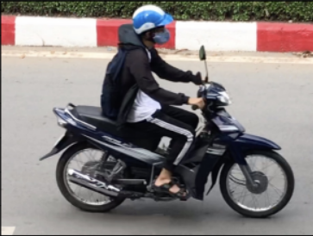
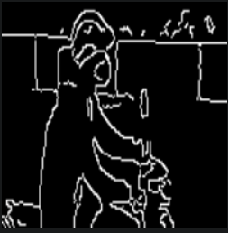
CÁCH GIẢI QUYẾT
Dùng phương pháp Gaussian Blur để làm mờ ảnh sau đó dùng Canny Edge để tìm ra các cạnh trong một bức ảnh.
Kết quả thu được sau khi áp dụng 2 phương pháp trên:

Slide 6
CÁCH GIẢI QUYẾT
Ảnh sau khi tìm được cạnh sẽ được rút trích đặc trưng bằng cách lấy từng 50*50 pixel ra để tính toán độ lệch chuẩn và trung bình cộng.
Kết quả của ảnh đầu tiên sau khi đã tính toán:

Slide 7

CHỌN MODEL VÀ TRAINING
Ở đây nhóm chọn model Logistic Regression và Random Forest Classifier để training, tập train trước khi đưa vào sẽ được chia theo tỉ lệ 8-2.
Sau đó dùng GridSearchCV để tinh chỉnh parameter cho hai model tuy nhiên độ chính xác cải thiện không đáng kể. Và kết quả thu được như sau:

Slide 8
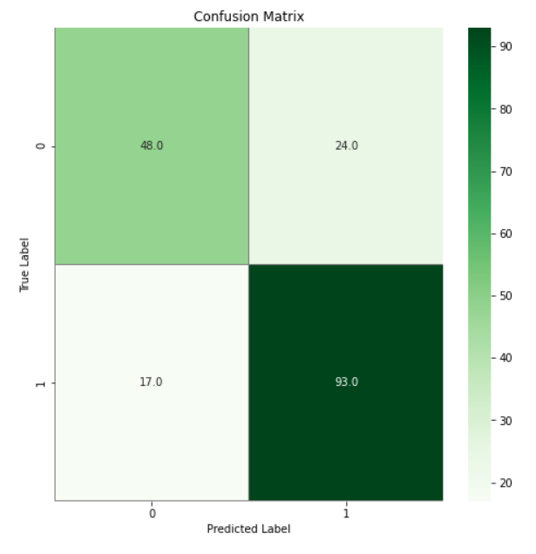
ĐÁNH GIÁ MODEL
Dùng Confusion Matrix để hiển thị số lượng ảnh dự đoán đúng và sai trong tập data
182 ảnh được dự đoán, trong đó 41 ảnh dự đoán sai

Slide 9
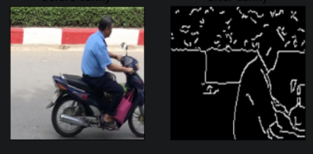
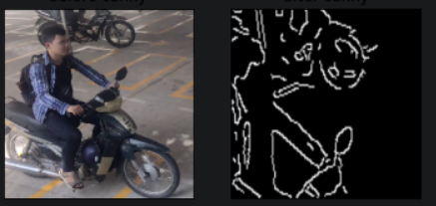
ĐÁNH GIÁ MODEL
Độ chính xác cao nhất đạt được là 81% và có vẻ do nhóm đã tiền xử lý ảnh crop hình theo tỉ lệ chiều dài / chiều rộng để đảm bảo tập trung vào người điều khiển phương tiện.
Tuy nhiên vẫn có những ảnh đã crop nhưng còn khá nhiều vật thể xung quanh gây nhiễu cạnh.

Slide 10
NHẬN XÉT
Phương pháp crop ảnh theo tọa độ để giảm chi tiết thừa đôi khi sẽ làm mất một số phần quan trọng trong bức ảnh.
Để có thể tăng độ chính xác hơn nữa thì cần zoom trực tiếp vào đầu có người điều khiển phương tiện để tránh vật thể gây nhiễu cạnh xung quanh. Tuy nhiên khi nhóm áp dụng kỹ thuật Haar Cascade của OpenCV thì kết quả nhận lại là không khả quan, cụ thể là nhiều ảnh mất đi một số chi tiết có giá trị trong việc phân loại. Ví dụ: chỉ thấy mặt người, mất nón bảo hiểm.

Slide 11

FEATURE EXTRACTION – VGG16
Ngoài ra nhóm có tham khảo và sử dụng một mạng tích chập neural network (VGG16) để rút trích đặc trưng.
Độ chính xác khi dùng VGG16 là khá tốt ( ~ 97,8%) vì đây là mô hình Deep learning đã được train sẵn.

Slide 12
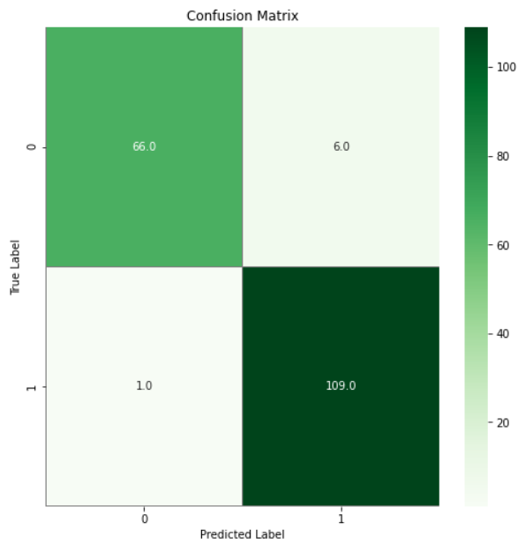
ĐÁNH GIÁ VGG16
Dùng Confusion Matrix để hiển thị số lượng ảnh dự đoán đúng và sai trong tập data
182 ảnh được dự đoán, trong đó 7 ảnh dự đoán sai
→ Độ chính xác cải thiện đáng kể so với Canny Edge

Slide 13
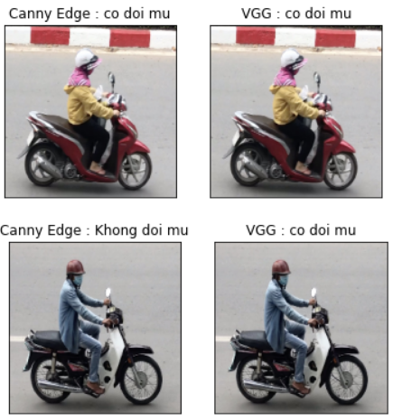
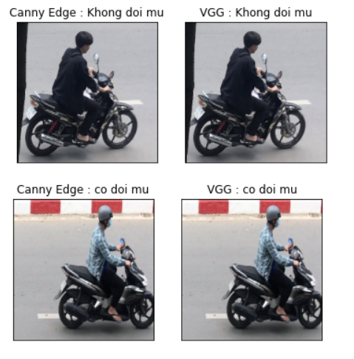
THỬ NGHIỆM TRÊN DỮ LIỆU MỚI

Slide 14
HƯỚNG PHÁT TRIỂN
Tìm 1 thư viện hoặc phần mềm hỗ trợ bỏ đi backround không cần thiết mà chỉ quan tâm đến chủ thể trong bức ảnh ( phần đầu người) .
Sử dụng thêm một số cách feature extraction khác để phát hiện hình dáng hay vật thể trong ảnh.
Hướng phát triển khác em muốn đề cập nữa là thiết kế và sử dụng hoàn toàn 1 mạng tích chập neural network dùng chung cho việc từ tiền xử lí ảnh ,rút trích cho đến việc phân loại ảnh.

Slide 15
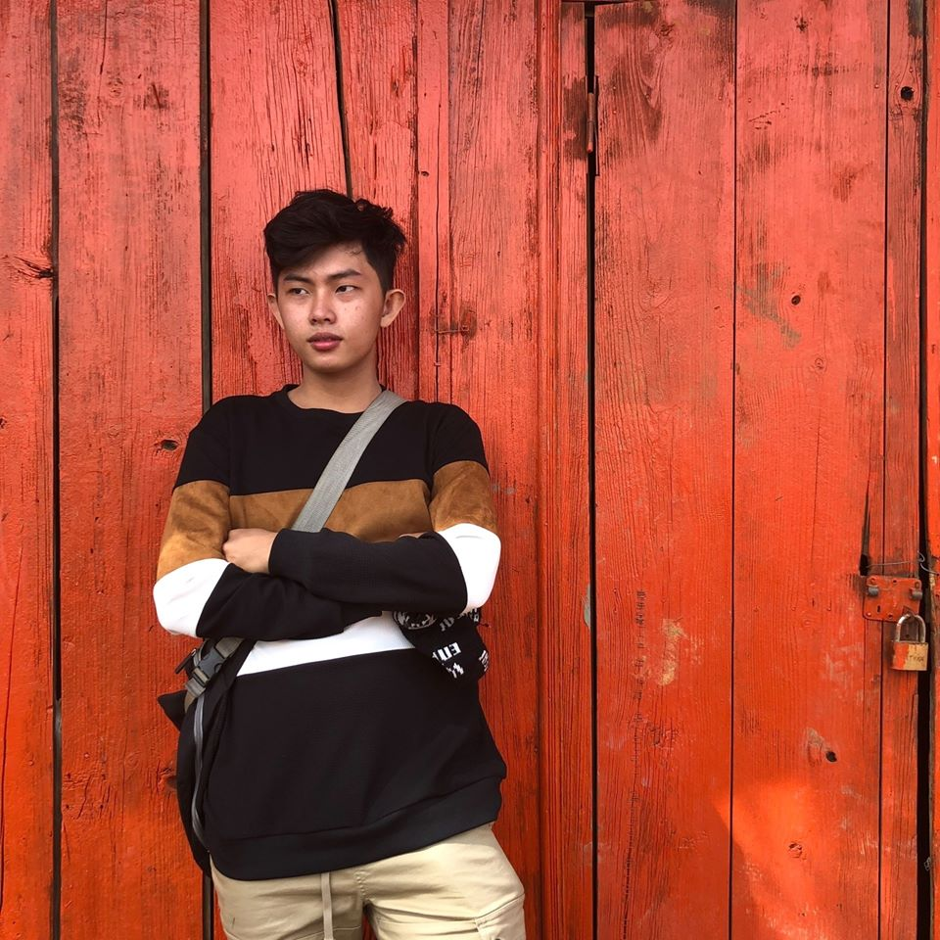

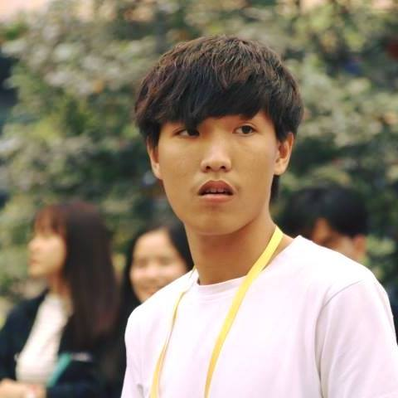
CÁC THÀNH VIÊN NHÓM
HỨA VĂN SƠN HOÀNG XUÂN THẮNG VŨ MINH LUÂN

